Slide 1


Slide 2


درس دوم
تغییر وضعیت پوشش از سال 1900
00

Slide 3


بخش اول
قبل از سال 1900

Slide 4
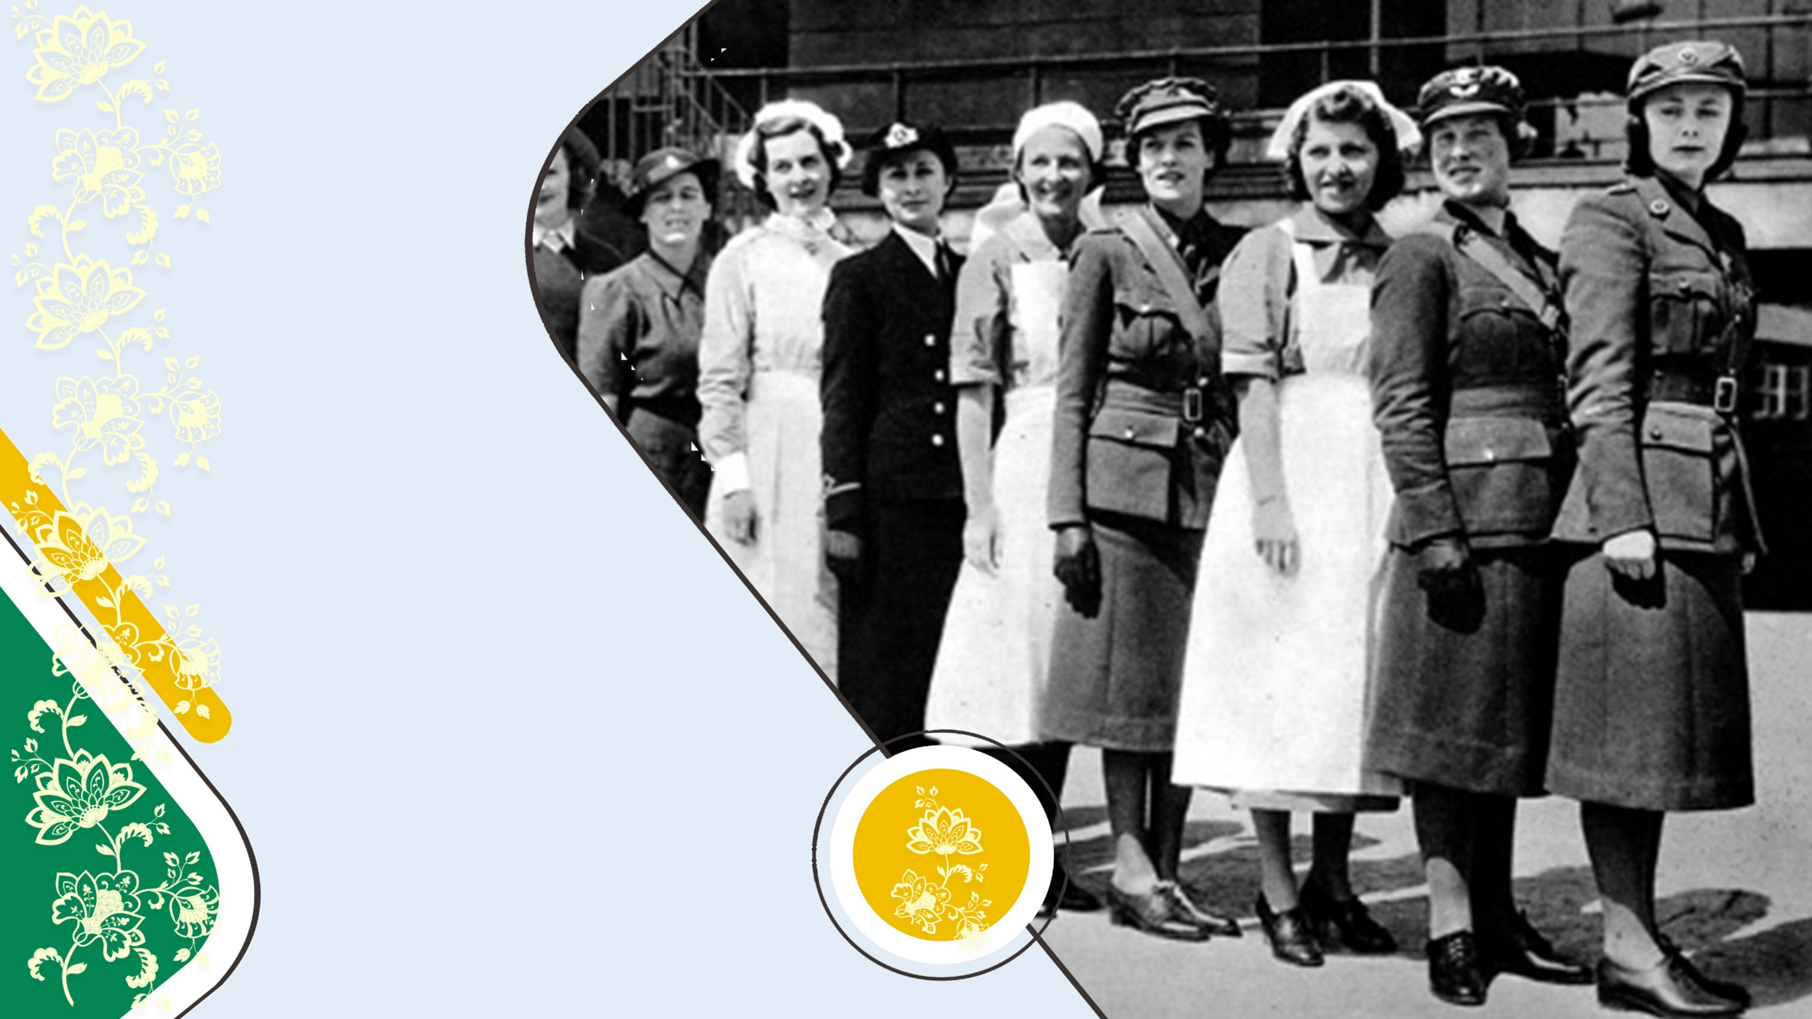
حجاب تا 100 سال پیش
شواهد‌ نشان‌ مى‌دهد كه در دنياى غرب، مشكل خاصى نسبت به رعـايت پوشش وجود نداشته است‌.

Slide 5

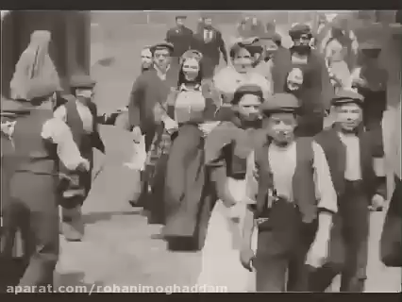
سال 1900 منچستر انگلیس

Slide 6
بخش دوم
چه اتفاقی افتاد؟

Slide 7

پس چه شد و چه گذشت؟؟؟
چگونه پوشش را از زنان غرب گرفتند؟
سیر تصویری این ماجرا را ببینید

Slide 8

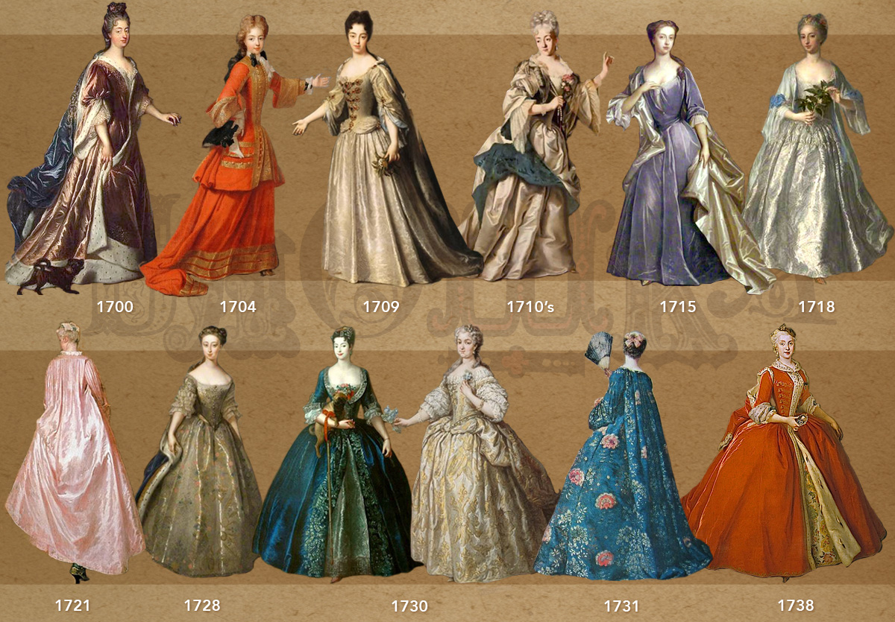

مدل لباس از سال 1700-1738

Slide 9
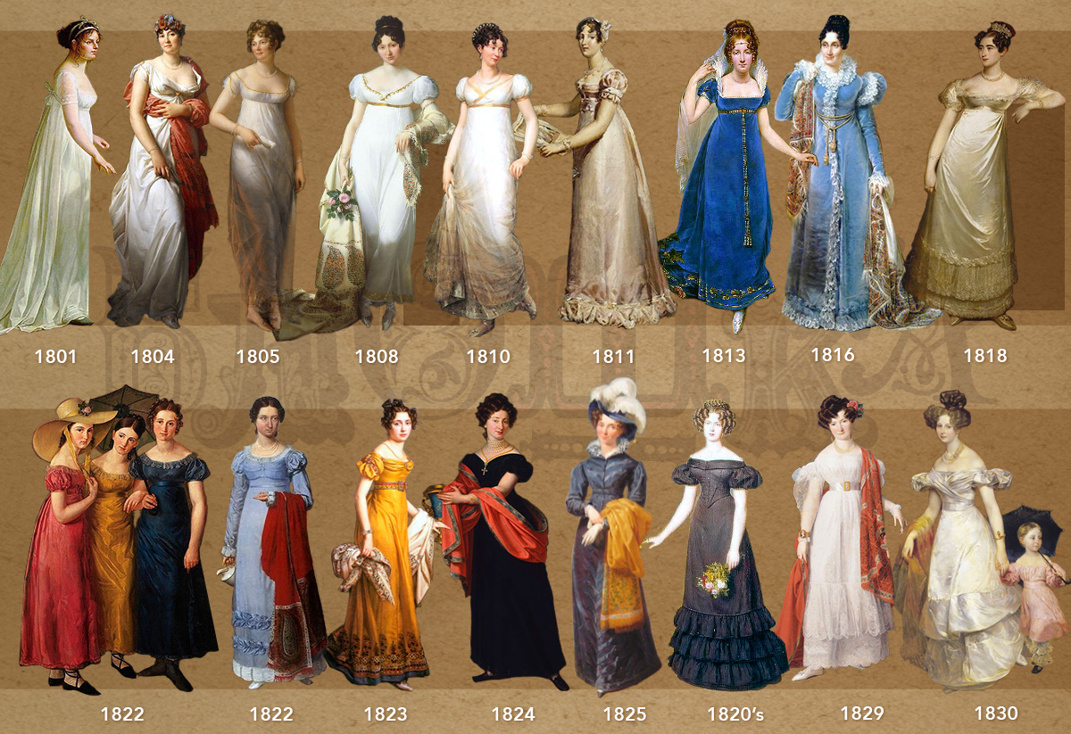
مدل لباس از سال 1801-1830

Slide 10
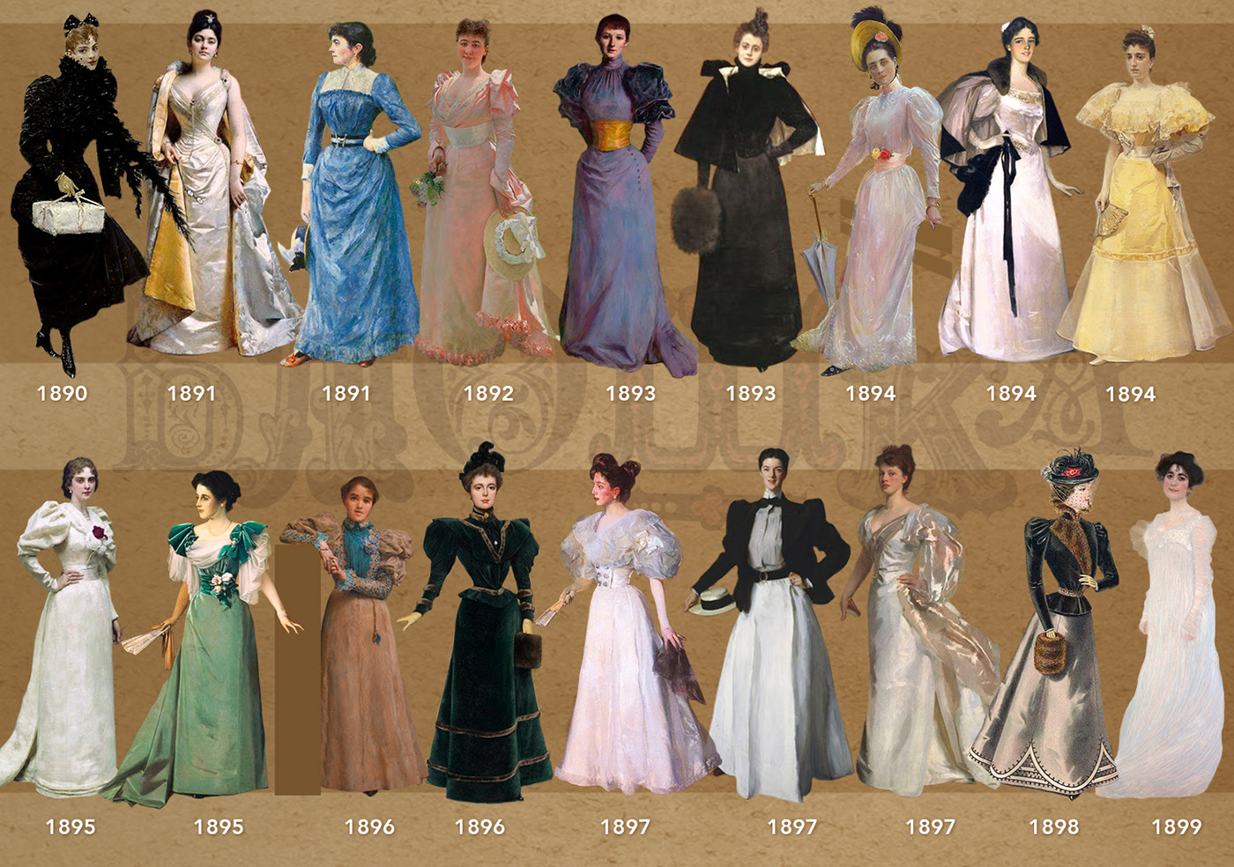
مدل لباس از سال 1890-1899

Slide 11
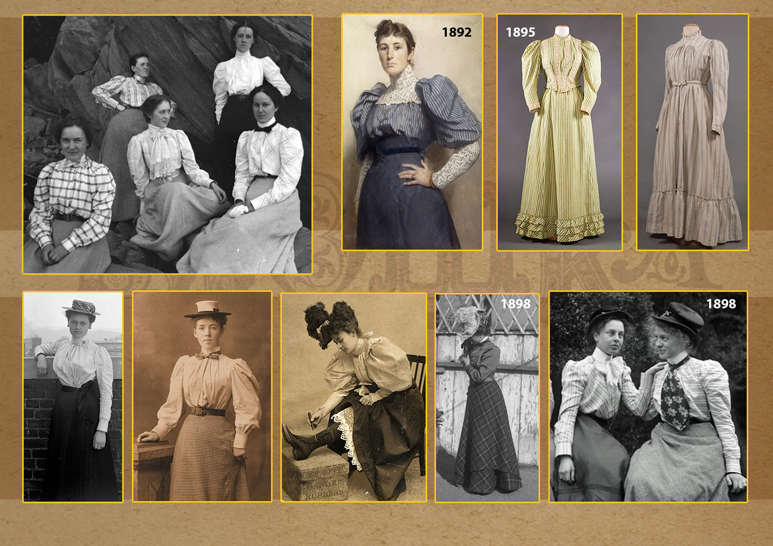
مدل لباس از سال 1890-1898

Slide 12
بخش سوم
ازسال 1900 به بعد

Slide 13
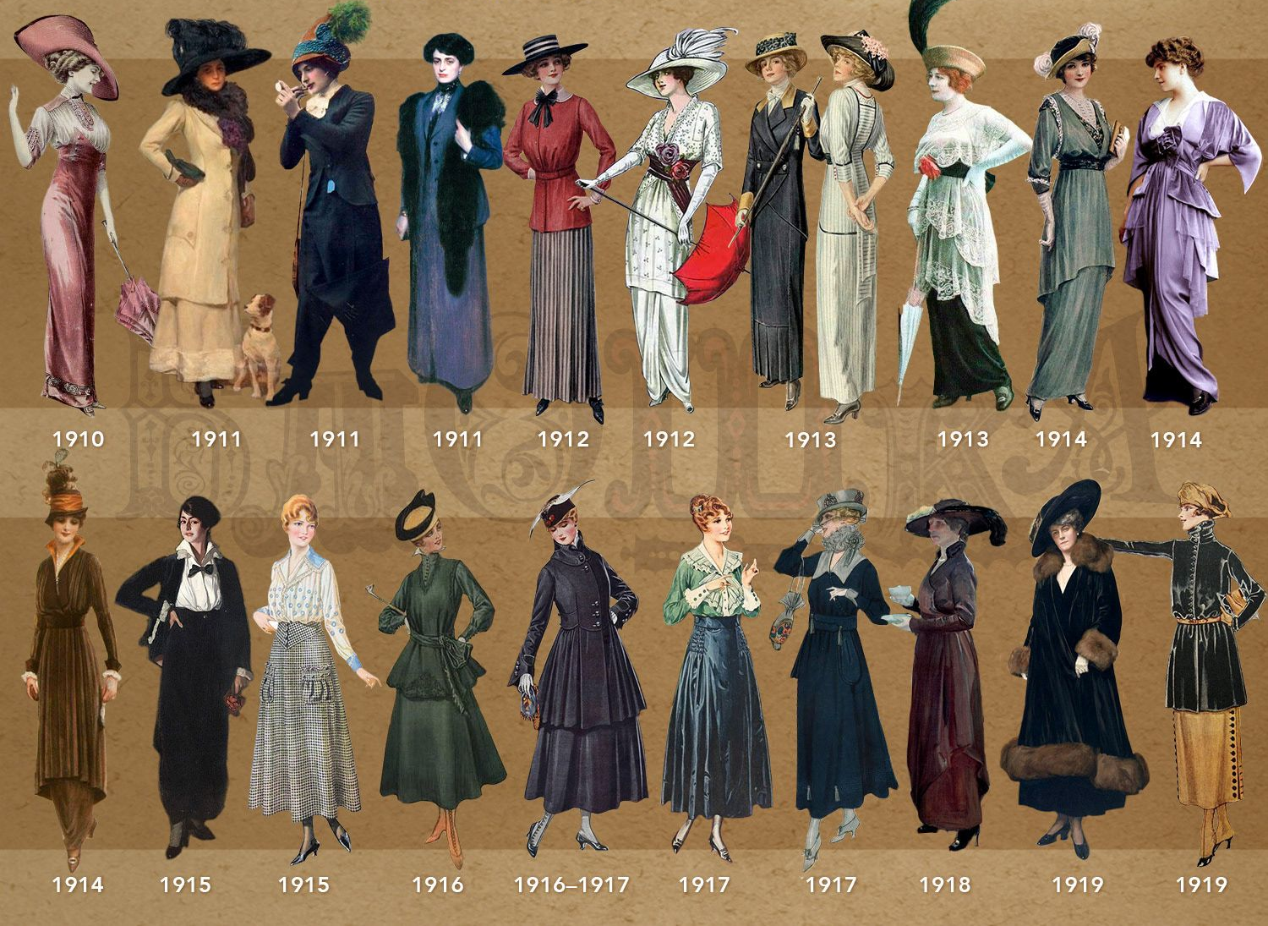
آغاز بدن نمایی
مدل لباس از سال 1910-1919

Slide 14
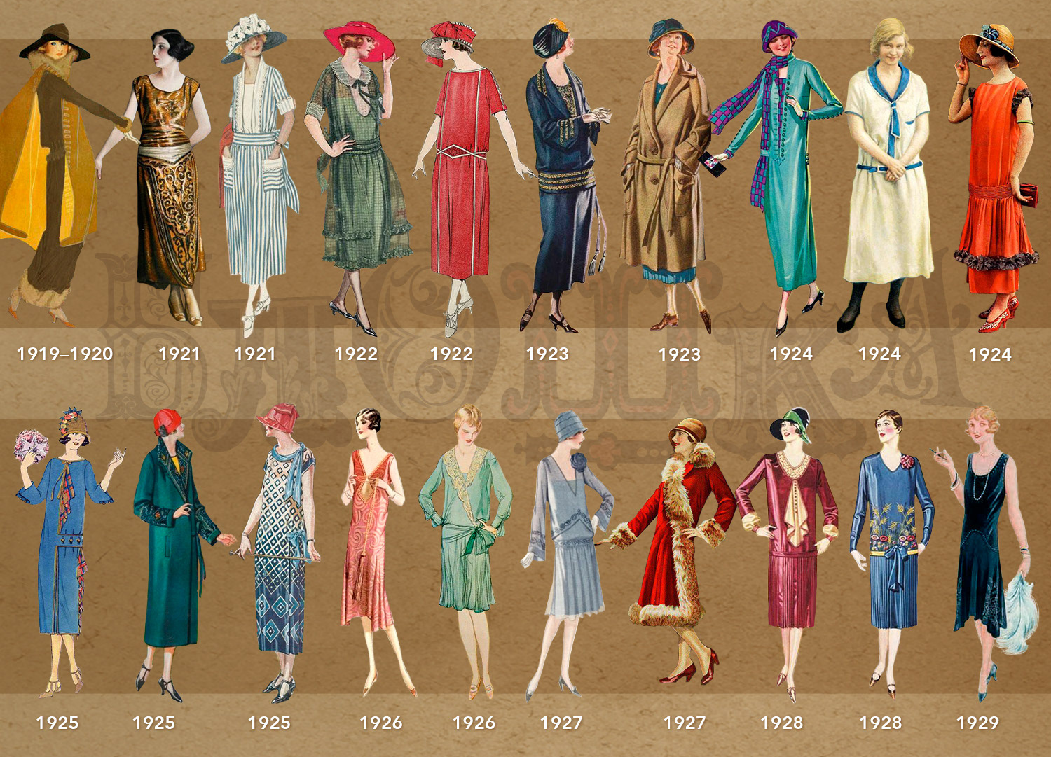
15 سال بعد
عریانی ساق‌ها
مدل لباس از سال 1920-1929

Slide 15
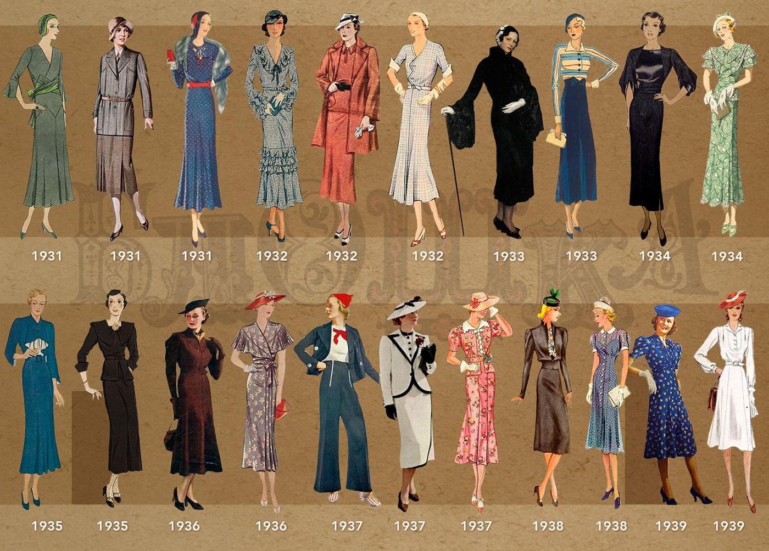
مدل لباس از سال 1931-1839

Slide 16
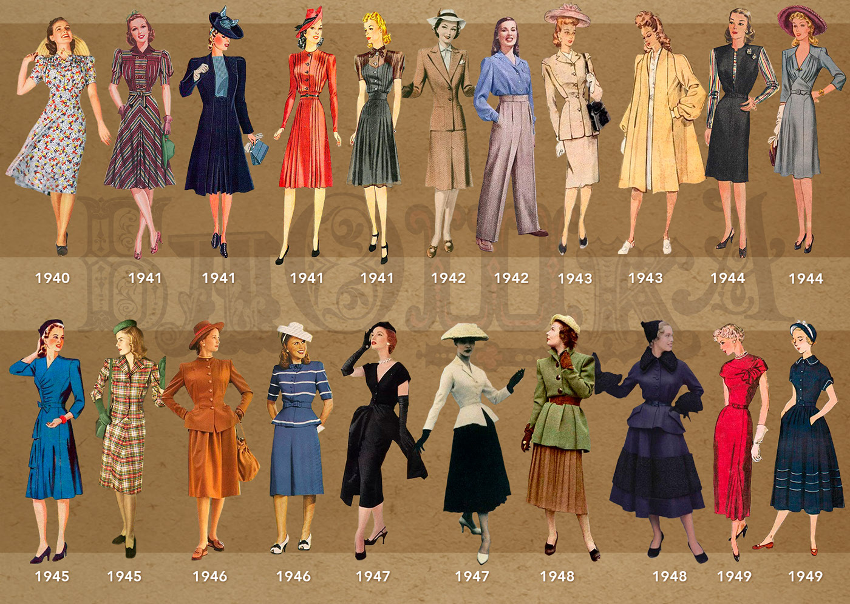
مدل لباس از سال 1940-1949

Slide 17
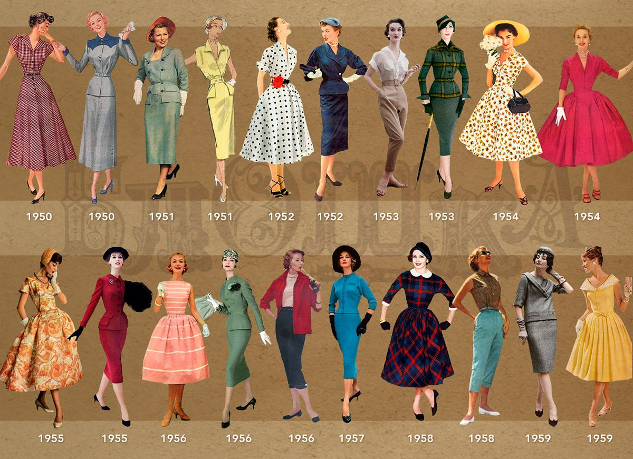
مدل لباس از سال 1950-1959

Slide 18
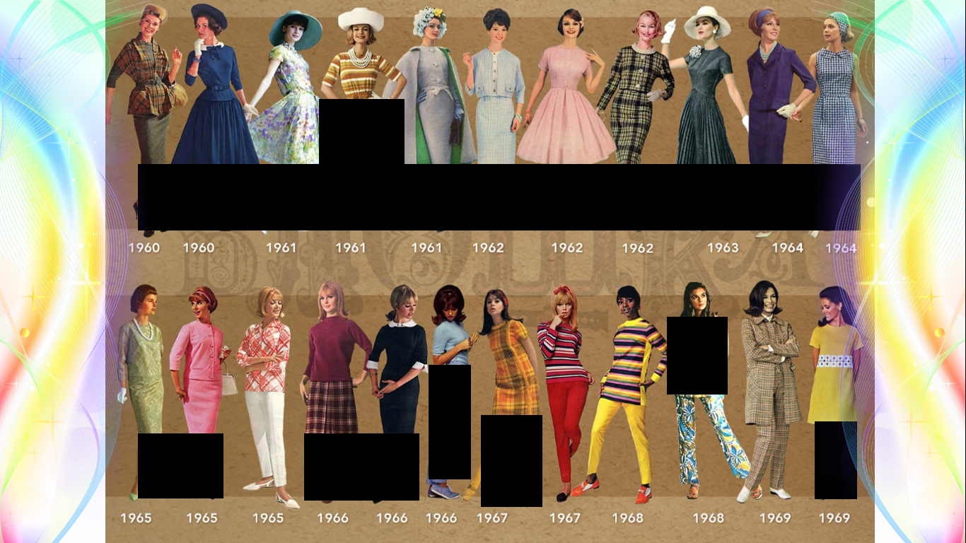
مدل لباس از سال 1960-1969

Slide 19
از سال 1925 تا سال 1960 طول کشید تا
عریانی بالای زانو
28
بیش از 35 سال تلاش سینما و صنعت مد

Slide 20
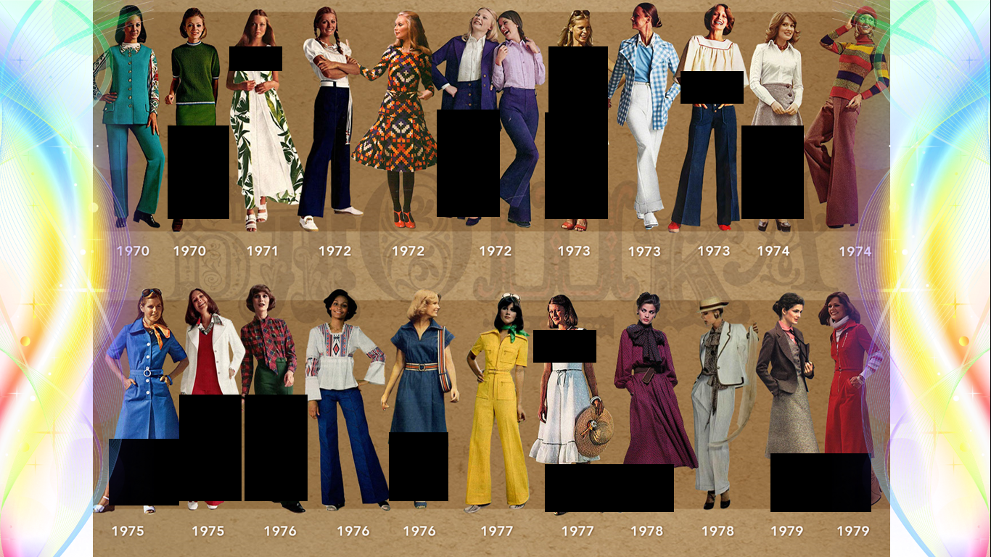
مدل لباس از سال 1970-1979

Slide 21
وَلَا تَتَّبِعُوا خُطُوَاتِ الشَّيْطَانِ إِنَّهُ لَكُمْ عَدُوٌّ مُبِينٌ
و از وساوس شیطان پیروی مکنید که او همانا شما را دشمنی آشکار است.
شيطان، گام به گام انسان را منحرف مى‌كند.
خطوات» جمع «خطوه» به معنی گامهای کوتاه و آرامی است که انسان را رفته رفته به مقصود می‌کشاند، و شیطان نیز به این شیوه عمل می‌کند
تعبیر گام به گام در آیه شاید به این نکته اشاره داشته باشد که شیطان به تدریج و مرور زمان انسان را از گناهان کوچک به سوی گناهان بزرگ سوق می‌دهد.

Slide 22
سال‌های بین 1960 الی 1980 لباس عریانی فراگیر شد.
این عریانی سالهای قبل در سینما رخ داده بود
ولی فراگیر نشده بود. وقتی عریانی فراگیر شد چه پیامدی داشت؟

Slide 23

سرانجام یک مسیر اشتباه
انقلاب جنسی 1970
انقلاب جنسی یا آزادسازی جنسی یک جنبش اجتماعی بود که نظام سنتی رفتارهای جنسی و روابط بین فردی را در غرب در فاصله سال‌های دههٔ ۶۰ تا ۸۰ میلادی به چالش کشید.خیلی از تغییرات در هنجارهای جنسی در این دوره، امروزه جریان غالب شده‌اند.

Slide 24
بخش چهارم
آخه چطوری؟

Slide 25

تغییر باورها و ارزش‌ها
آیا این تغییر باور به راحتی انجام شد؟؟؟؟
چند علت داشت:
1. محصولات فرهنگی
در طول یک و نیم قرن از 1800 تـا 1950 مـیلادی، تـخمین زده می‌شود که 60 هزار کتاب‌ در‌ مسأله پوشش در کشورهای غربی چاپ شده است.

Slide 26


Slide 27

علت دوم
باورهای
فروید
فروید علیه همه اخلاق‌ها، همه ارزش‌های انسانی و همه جلوه‌های متعالی روح بشر بسیج شد و همه چیز را مسخ کرد خودش جای همه مذهب‌ها و همه مکتب‌ها و همه فرهنگ‌ها و همه ارزش‌های انسانی یک مذهب ساخت و نخستین قربانی که در کنار این معبد ذبح شد ارزش‌های انسانی زنان بود.

Slide 28
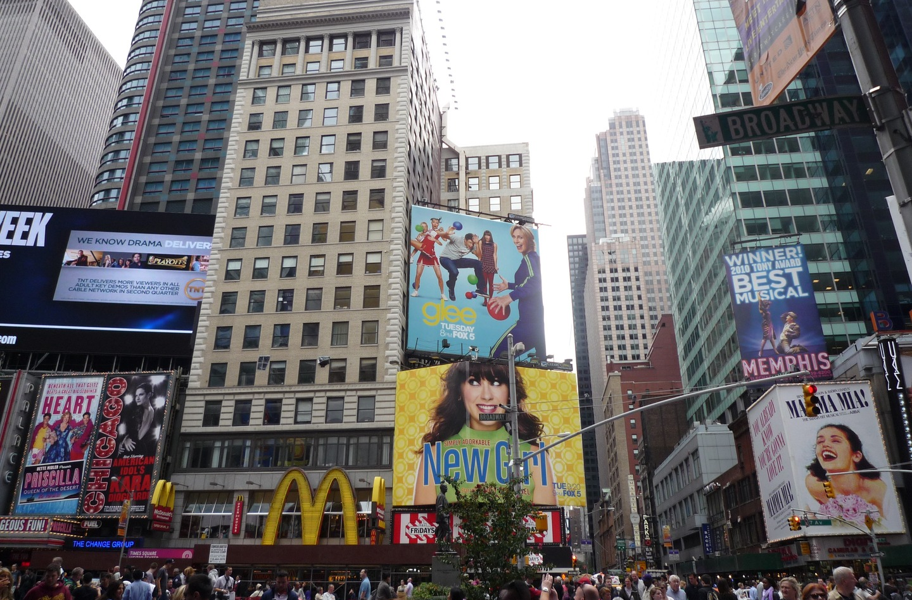
علت سوم
ترویج فرهنگ آرایش و ابتذال
استثمار گران اقتصادی برای ایجاد و توسعه بازارهای مصرف که برای حیات اقتصادی آنان اهمیت خاصی دارد فرهنگ آرایش و ابتذال در بین زنان کشورهای جهان را ترویج می کنند زیرا از این طریق آنان بهتر و آسان‌تر به اهداف اقتصادی خود دست می یابند. از نظر آنان در صورت روی آوردن زنان به فرهنگ خود آرایی و بی بند و باری نه تنها کالای تولیدی را مصرف می‌کنند بلکه در خدمت تشویق دیگران برای مصرف قرار می گیرند.

Slide 29


علت چهارم
انسان‌محوری روح حاکم بر همه این تغییرات
اومانیسم
بر اساس چنین چهان‌بینی، جهان مخلوق خدا نیست البته انسان هم جایگاه ویژه‌ای ندارد بلکه فقط انسان را موجودی جسمانی می‌داند که اختلاف جنسیت زن و مرد مایه گرمی بازار و رونق اقتصاد سرمایه داری می‌شود.
در این نگاه، زن ابزاری کارآمد برای به رونق درآوردن چرخه تولید و مصرف است و ارزش او فقط به اندازه لذت بخشی اوست.
در نتیجه نگرش برهنگی ارزشمند می‌شود و لباس وسیله‌ای برای آرایش تن می‌شود نه پوشش آن، تا بوسیله آن زن هرچه بیشتر جلوه‌گری و خودنمایی کند.
.

Slide 30
پایان
پایان درس دوم

